Slide 1
第13章 文件操作

Slide 2
本章学习内容
 二进制文件和文本文件
 文件的打开和关闭
 文件的读写操作

Slide 3
数据输入与输出
记忆装置（Memory）
程序
和输入数据
取出数据
输入/输出
设备
输出结果
计算结果
内存储器
存入数据
运算器
输入/ 输出命令
取出
程序指令
存取命令
操作命令
永久记忆or为视听服务
控制器
CPU
大脑

Slide 4
I/O设备
输入设备
  键盘、鼠标
  U盘、硬盘、光驱
  扫描仪、视频采集卡、电视卡、游戏杆、话筒
  网络
  ……
输出设备
  显示器、打印机
  U盘、硬盘、 CD/DVD-RW
  网络
  ……
C以文件的形式管理I/O设备，每一个输入、输出对象都被看作是一个文件

Slide 5
常见输入输出设备
标准输入设备(standard input)：
  C的库文件中定义了“stdin”，表示标准输入设备，一般对应的是键盘输入信息在内存存储时的指针
  如 fflush(stdin); 其功能是清空从标准输入设备接收到的所有输入的信息
标准输出设备（standard output）：
  C的库文件中定义了“stdout”，表示标准输出设备，一般输出对象是电脑显示屏
  如fprintf(stdout,”Hello”);其功能是向屏幕输出
外部存储器（storage）：
  将数据输出到外存中的某个文件中，或从某个文件中获得数据

Slide 6
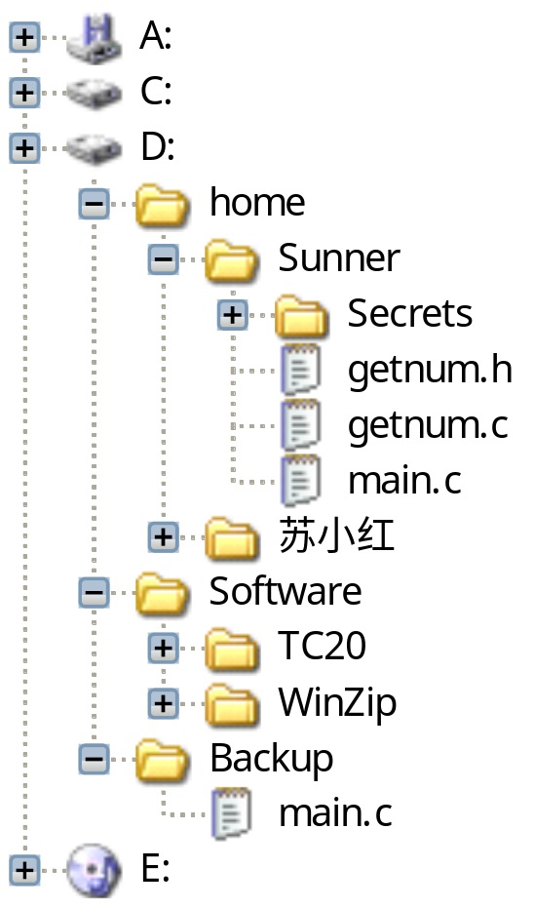
文件的存放（Storage）
可以建立若干文件目录(directory\folder文件夹)
  在目录里保存文件
  同一级目录里保存的文件不能同名
对使用者而言，只要知道文件的路径(path, 全目录)和文件名，就能使用该文件
  D:\home\Sunner\main.c

Slide 7


13.1二进制文件和文本文件
文件的类型（Type of Files）
二进制文件
  数据以内存中的存储形式被存储到文件
    如整数123，如在内存占2个字节，在文件中也占2个字节
  如果需要存储的是数值型的数据（如图像、音频、视频数据），则可以使用二进制文件格式进行数据的文件存储，这样即节省存储空间，又方便数据的读取操作

Slide 8
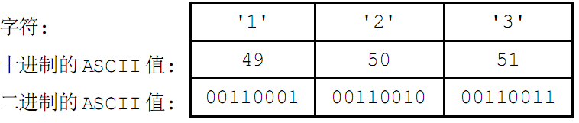
13.1二进制文件和文本文件
文件的类型（Type of Files）
文本文件
  是一种字符序列，文件中存储每个字符的ASCII码
    如整数123，在内存中占2个字节，在文本文件中占3个字节，分别存放这3个字符的ASCII码
  如果需要存储的是字符或字符串类型的数据（如文本文件、源程序文件），可以使用文本文件格式进行数据的文件存储，这样读取文件时能更形象的显示文本信息

Slide 9
文件指针（File Pointer）
C以文件的形式管理I/O设备，在进行文件操作时，通常通过一个“文件指针”，将该指针与待处理的文件关联起来；程序中处理一个文件时，需要先定义文件指针变量。
FILE *fp ;
  FILE是系统中定义的用于描述文件的结构体类型
  fp是FILE型指针变量，用于标识一个特定的磁盘文件
  在进行文件具体操作前，为fp赋值，将其与某个文件关联起来
typedef struct
{
short level; /*缓冲区′满′或′空′的程度*/
unsigned flags; /*文件状态标志*/
char fd; /*文件描述符*/
unsigned char hold; /*如无缓冲区不读字符*/
short bsize; /*缓冲区的大小*/
unsigned char *buffer;/*数据缓冲区的位置*/
unsigned char *curp; /*指针当前的指向*/
unsigned istemp; /*临时文件指示器*/
short token; /*用于有效性检查*/
}FILE; /*在stdio.h文件中定义*/

Slide 10
13.2文件的打开和关闭
文件的打开：将一个文件与一个FILE指针关联起来
在stdio.h文件中声明了fopen函数，用于打开文件
FILE *fopen(const char *filename, const char *mode);
  filename是文件名指针，指向的字符串中包含文件路径及文件名。如不含路径，表示打开当前工程目录下的文件
  mode是打开方式，如“r”表示以只读方式打开文本文件，“rb”表示以只读方式打开二进制文件
  fopen函数返回值为指向此文件的指针，留待以后使用，如果打开失败，返回值为NULL
  FILE *fp = fopen(“E:\\test.c", "r");

Slide 11
文件打开方式（mode）：
对应文本文件
“r” 只读 必须是已存在的文件
“w” 只写 若文件不存在则新建一个文件
“a” 追加 向文本文件尾增加数据
“r+” 读写 打开一个已存在的文件，用于读写
“w+” 读写 建立一个新文件，可读可写
“a+” 读写 向文件尾追加数据，也可读
“rb” “wb”
“ab”
“rb+”
“wb+”
“ab+”
对应二进制文件

Slide 12
13.2文件的打开和关闭
文件的关闭：文件使用结束后需要进行关闭，解除磁盘文件与应用程序的“关联”
在stdio.h文件中声明了fclose函数，用于关闭文件
int fclose(FILE *fp);
  多数情况下，系统限制同时处于打开状态的文件总数，因此，打开文件前先关闭无用文件是必要的
  fclose函数的返回值：当顺利地执行了关闭操作，返回值为0；关闭出错时，返回值为非零值
  函数调用格式：fclose(fp);

Slide 13
13.3按字符读写文件
用于从一个文本型文件中读取或写入一个、多个字符数据
int fgetc(FILE *fp);
int fputc(int c, FILE *fp);
char* fgets(char* s, int n, FILE *fp);
int fputs(const char* s, FILE *fp);

Slide 14
13.3按字符读写文件
单个字符读写
int fgetc(FILE *fp);
  从fp读出一个字符，然后将位置指针指向文件中的下一个字符
  若读成功，则返回该字符，若读到文件尾，则返回EOF(EOF是符号常量，在stdio.h中定义为-1)，系统在文件尾自动加入一个“-1”
int fputc(int c, FILE *fp);
  向fp输出字符c
  若写入错误，则返回EOF，否则返回c

Slide 15
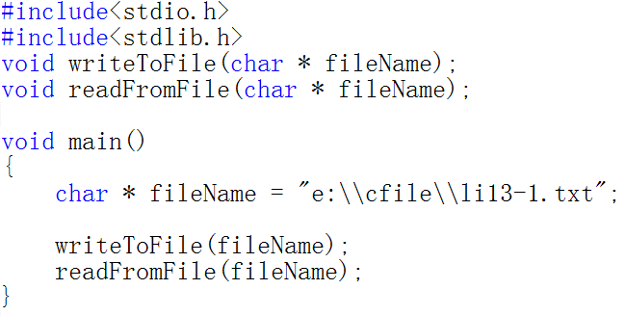
例：将键盘输入的一个行字符写入到文件中，然后从文件中将其读出显示到屏幕上
\\：转义字符

Slide 16
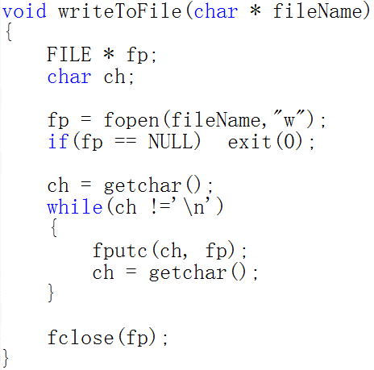
1、定义文件指针变量
2、调用fopen函数打开文件
3、进行文件的读或写操作
4、操作完毕后关闭文件

Slide 17
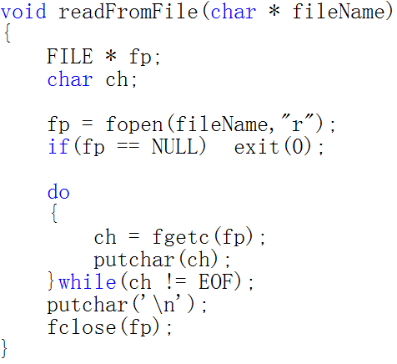
1、定义文件指针变量
2、调用fopen函数打开文件
3、进行文件的读或写操作
4、操作完毕后关闭文件

Slide 18
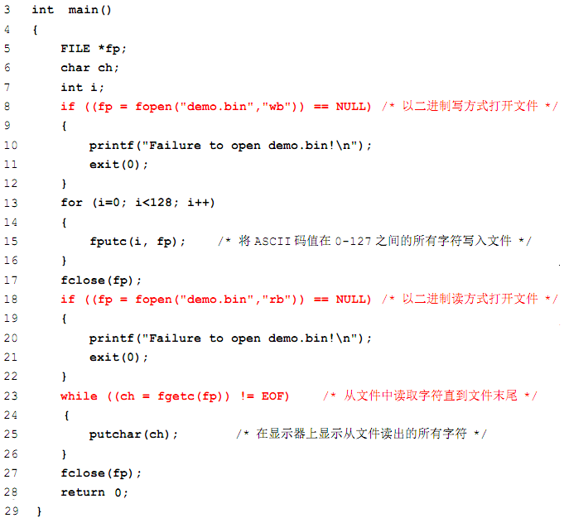

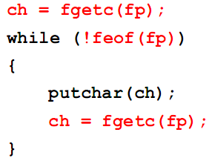
【例13.2】
将ASCII值在0~127之间的字符写到文件中，然后从文件中读出并显示到屏幕上
函数feof()检查是否到达文件尾，当文件位置指针指向文件尾时，返回非0值，否则返回0值

Slide 19
13.3按字符读写文件
字符串读写
char *fgets(char *s,int n,FILE *fp);
  从fp所指的文件中读取字符串并在字符串末尾添加'\0'，然后存入s，最多读n-1个字符
  当读到回车换行符、文件末尾或读满n-1个字符时，函数返回该字符串的首地址
  int fputs(const char *s, FILE *fp);
  将字符串写入文件中
  若出现写入错误，则返回 EOF，否则返回一个非负数

Slide 20
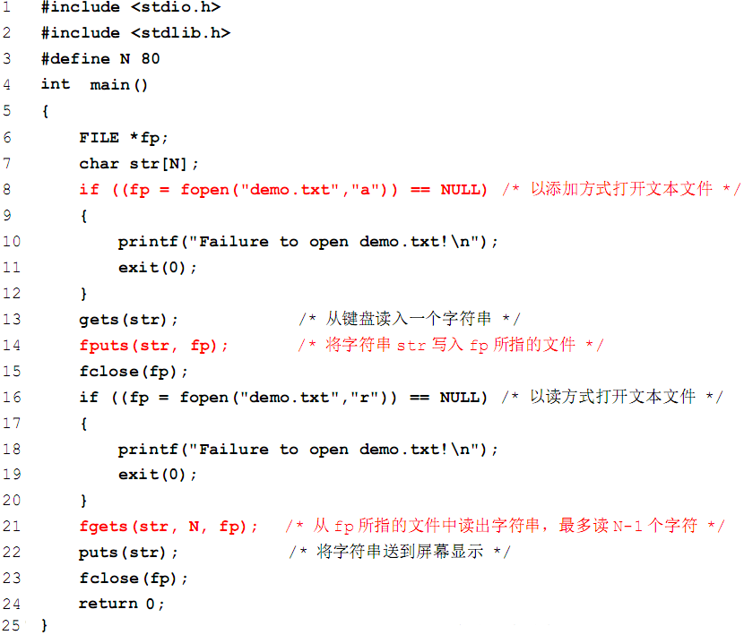

13.3按字符读写文件
【例13.4】用fgets()从键盘输入一串字符，添加到文本文件demo.txt的末尾。假设文本文件demo.txt中已有内容为：I am a student.

Slide 21
13.4按格式读写文件
格式化读写
int fprintf(FILE *fp,const char *format,...);
  fprintf(fp, "%d%6.2f", i, t);
  与格式输出函数printf类似，多了一个文件指针参数
  以指定的格式将数据写入到文件中
int fscanf(FILE *fp,const char *format,...);
  fscanf(fp, "%d%f", &i, &t);
  与格式输入函数scanf类似，多了一个文件指针参数
  以指定的格式从文件中读取数据，并保存到相应变量或数组中

Slide 22
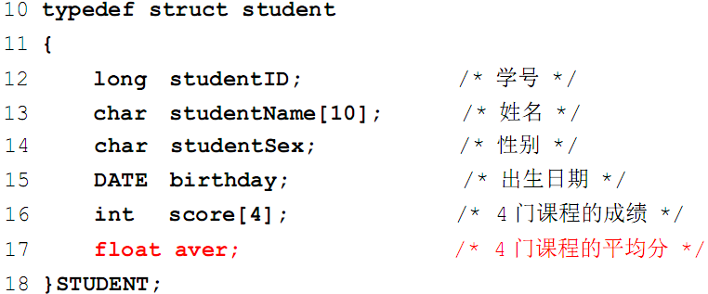
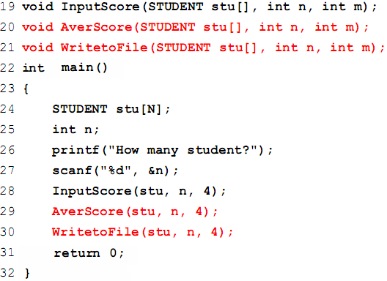
【例13.5】修改例12.7程序，计算每个学生的4门课程的平均分，将学生的各科成绩及平均分输出到文件score.txt中

Slide 23
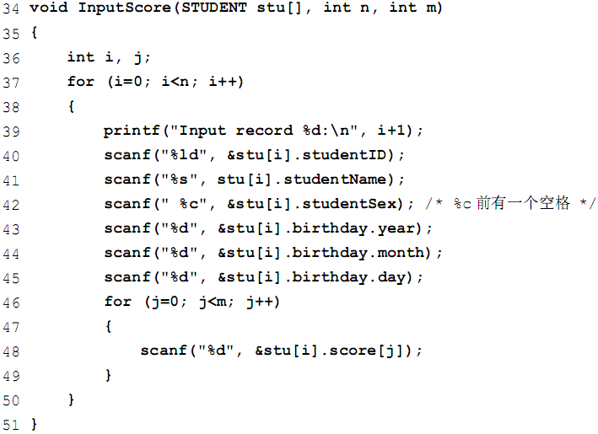
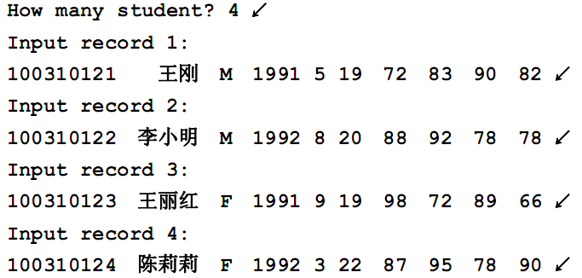
【例13.5】修改例12.7程序，计算每个学生的4门课程的平均分，将学生的各科成绩及平均分输出到文件score.txt中

Slide 24
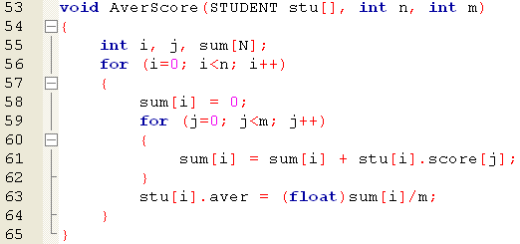
【例13.5】修改例12.7程序，计算每个学生的4门课程的平均分，将学生的各科成绩及平均分输出到文件score.txt中

Slide 25
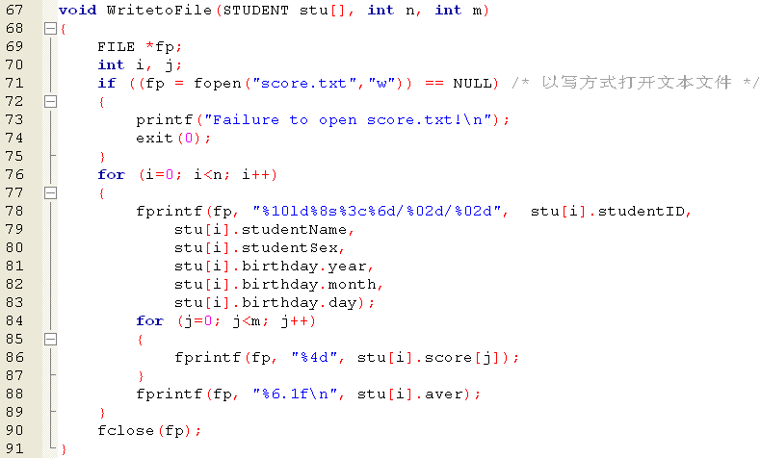
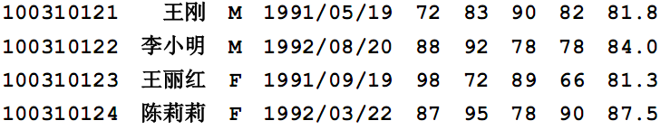
【例13.5】修改例12.7程序，计算每个学生的4门课程的平均分，将学生的各科成绩及平均分输出到文件score.txt中

Slide 26
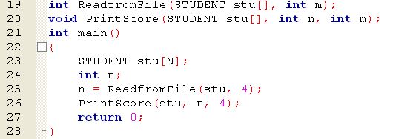
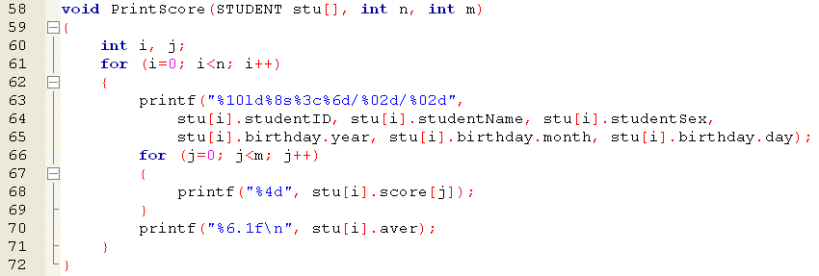
【例13.6】在例13.5基础上， 从文件score.txt中读出每个学生的4门课的平均分，各科成绩及平均分

